Slide 1
CHỦ ĐỀ 8
PHÉP NHÂN, PHÉP CHIA
BÀI 44
BẢNG CHIA 5
LUYỆN TẬP

Slide 2
YÊU CẦU CẦN ĐẠT
- Củng cố bảng chia 2 và bảng chia 5 qua một số bài tập.
Vận dụng tính toán vào giải toán có lời văn
về phép tính chia.

Slide 3

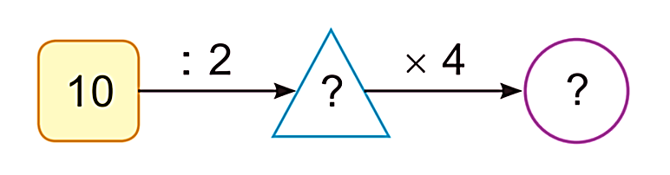
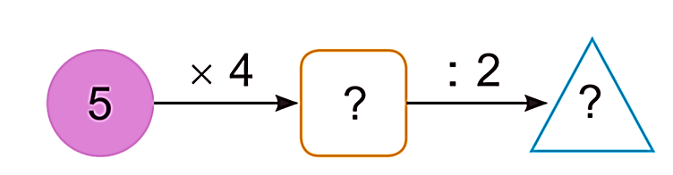
1
Tính.
a)
5
20
b)
20
10

Slide 4
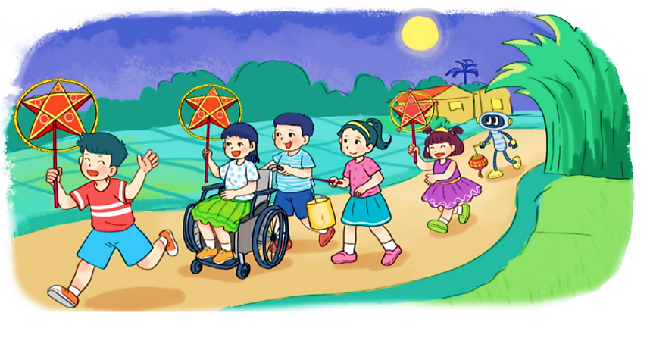
2
Bạn Nam đã cắt 30 hình tròn để trang trí đèn ông sao, mỗi chiếc đèn cần 5 hình. Hỏi bạn Nam trang trí được bao nhiêu chiếc đèn ông sao?
Bài giải
Bạn Nam trang trí được số chiếc đèn ông sao là:
30 : 5 = 6 (chiếc)
Đáp số: 6 chiếc đèn ông sao.

Slide 6
CỦNG CỐ - DẶN DÒ
- Ôn tập các phép tính của bảng chia 5
Chuẩn bị bài sau: Bài 45: Luyện tập chung (Tiết 1)

Slide 7
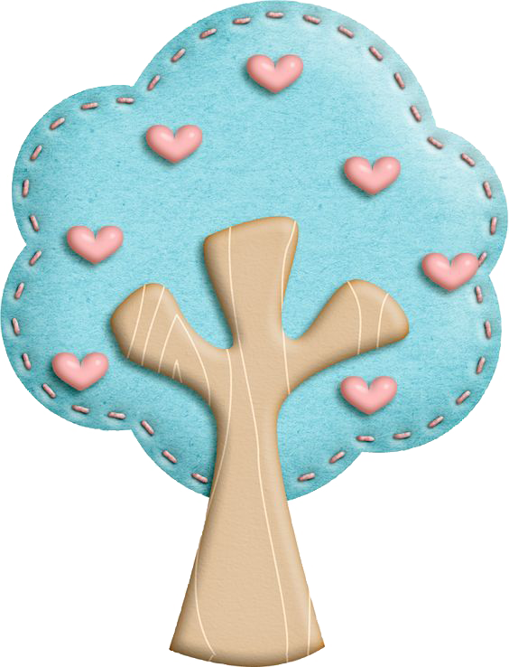
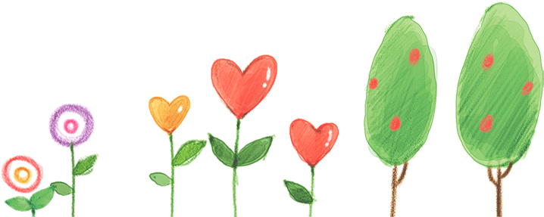
Tạm biệt và hẹn gặp lại
các con vào những tiết học sau!

